Slide 1
Kun. J. Zdebskio vaikų ir jaunimo sielovada, bendradarbiaujant su Švč. Nekaltosios Mergelės Marijos tarnaičių kongregacijos seserimis
s. Vitalija Fedaravičiūtė PAMI

Slide 2
1. Kun. J. Zdebskis, norėdamas aprėpti kuo platesnius sielovados barus, ieškojo bendradarbių tarp seserų vienuolių.

Slide 3
2. Švč. Nekaltosios Mergelės Marijos tarnaičių kongregacijos sesuo Ona Aloyza Norkutė (g. 1930 m.) buvo viena iš aktyviausių kun. J. Zdebskio bendradarbių vaikų ir jaunimo sielovados darbe Panevėžyje.

Slide 4
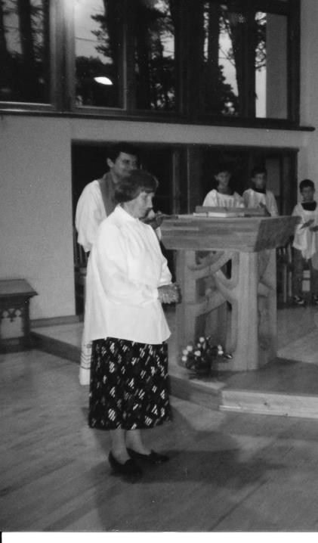

Slide 5
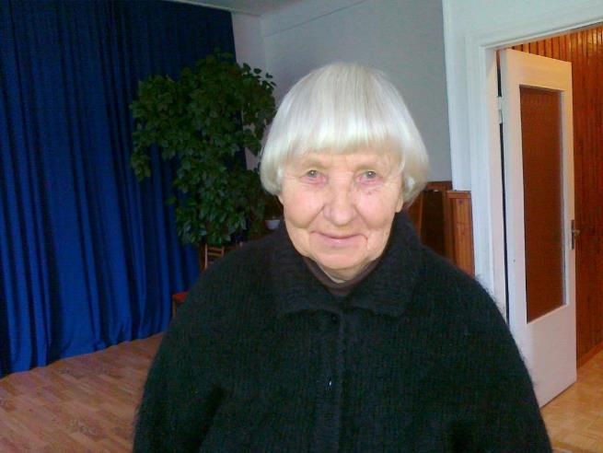

Slide 6
Kelionės pradžia...
S. Ona Aloyza nuo 1970 m. dirbo Panevėžio Kristaus Karaliaus katedroje skalbėja, puošėja, siuvėja, rūpinosi procesijomis.
1975 m. kun. J. Zdebskis vedė rekolekcijas Panevėžyje
Dievo Apvaizdos seserims. S. Ona su juo susitiko po rekolekcijų, norėdama pasitarti dėl jaunimo sielovados.
Kun. J. Zdebskis pasiūlo pradėti nuo pirmo susitikimo kurios nors šeimos namuose.

Slide 7
Veiklos kryptys
Prasidėjo įvairios paskaitos, rekolekcijos, išvykos, ekskursijos, piligriminiai žygiai į Šiluvą, Kryžių kalną, Žemaičių Kalvariją, Krekenavą, įvairių Lietuvos šventovių lankymas...
Šalia religinio ugdymo ryškus buvo ir tautinės savimonės skatinimas: Gilinamasi į Lietuvos istoriją, lankomos istorinės vietos.

Slide 8
Rekolekcijos jaunimui Paberžėje ir kitur

Slide 9
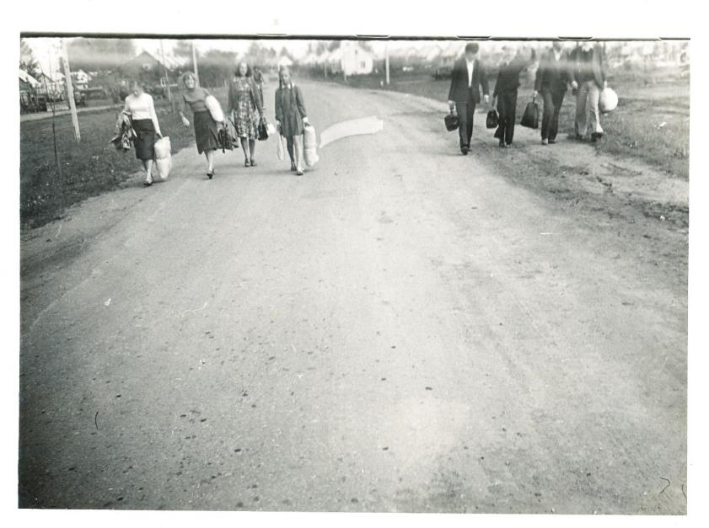

Slide 10
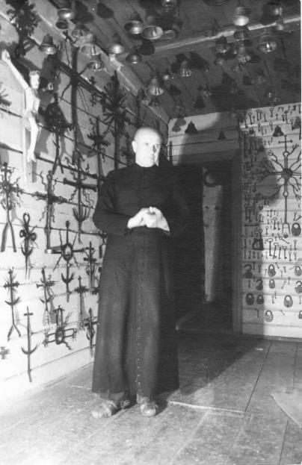

Slide 11
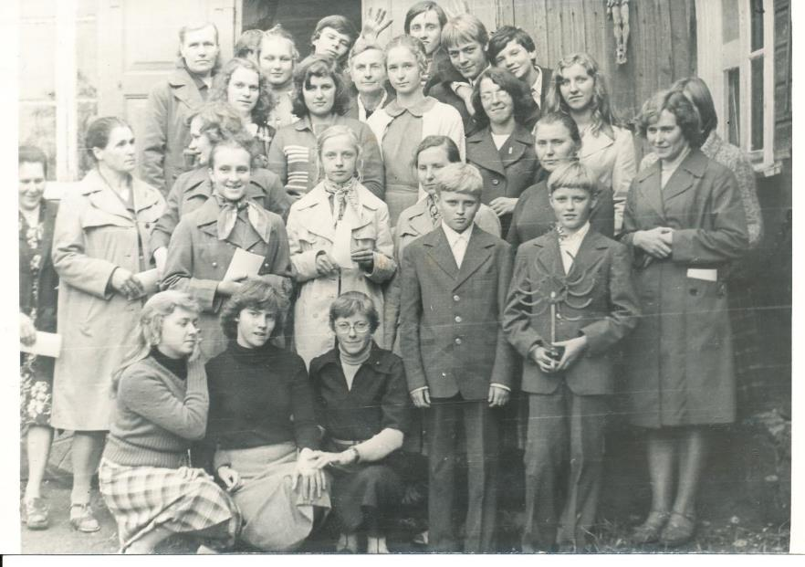

Slide 12
Piligriminės kelionės, dalyvavimas atlaiduose

Slide 13
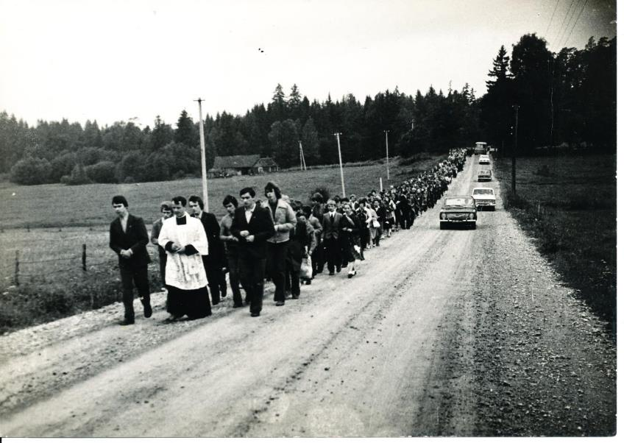

Slide 14
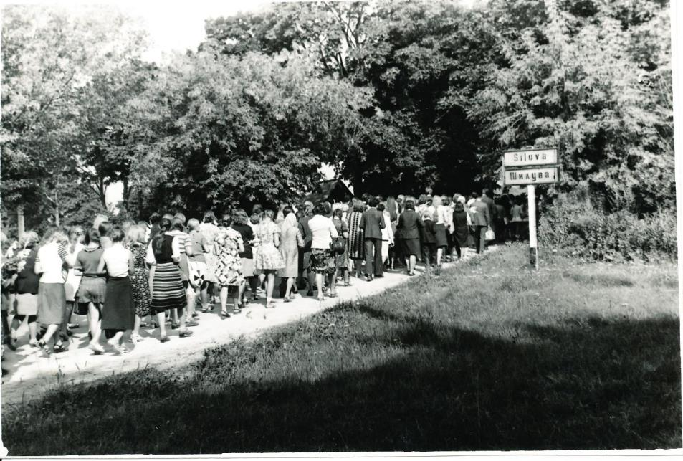

Slide 15
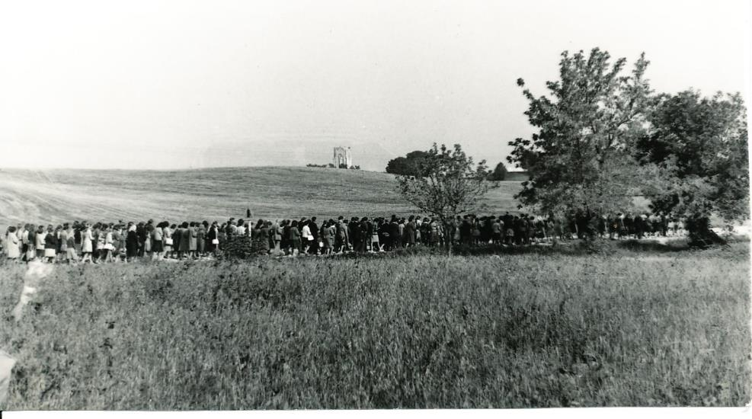

Slide 16
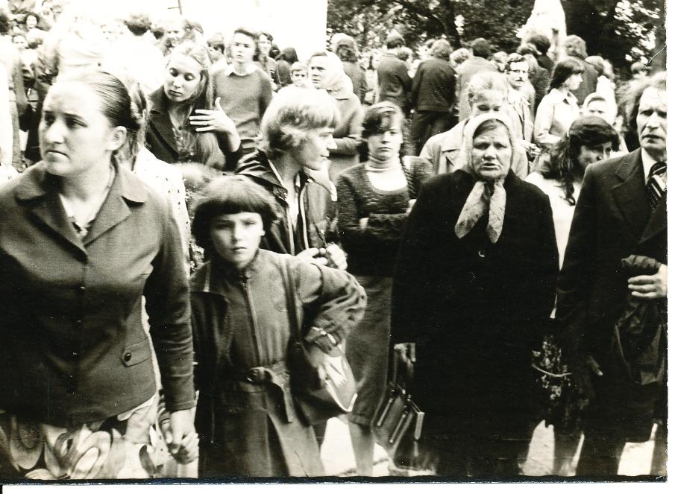

Slide 17
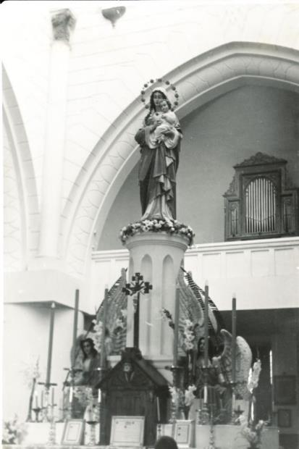

Slide 18
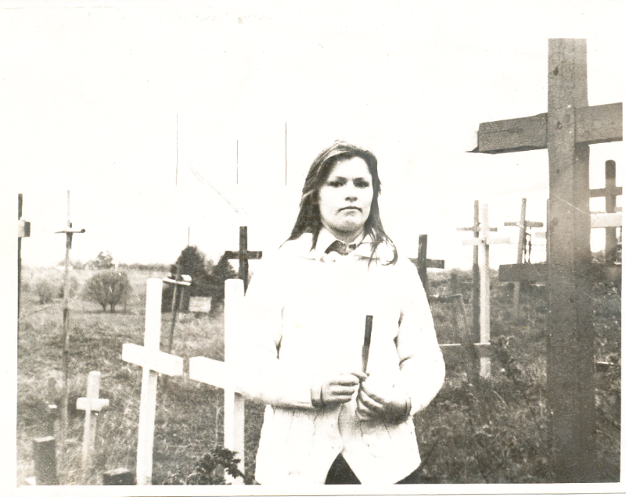

Slide 19
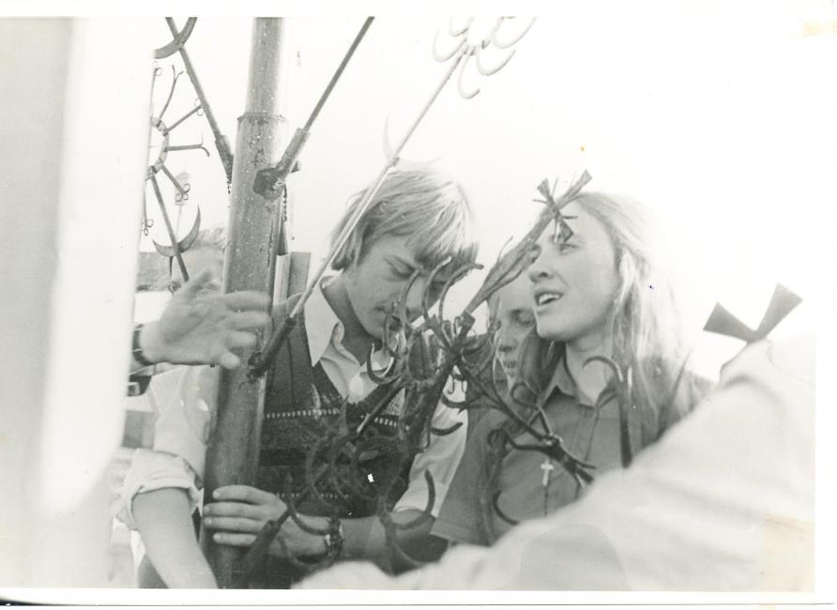

Slide 20
Ekskursijos, išvykos

Slide 21
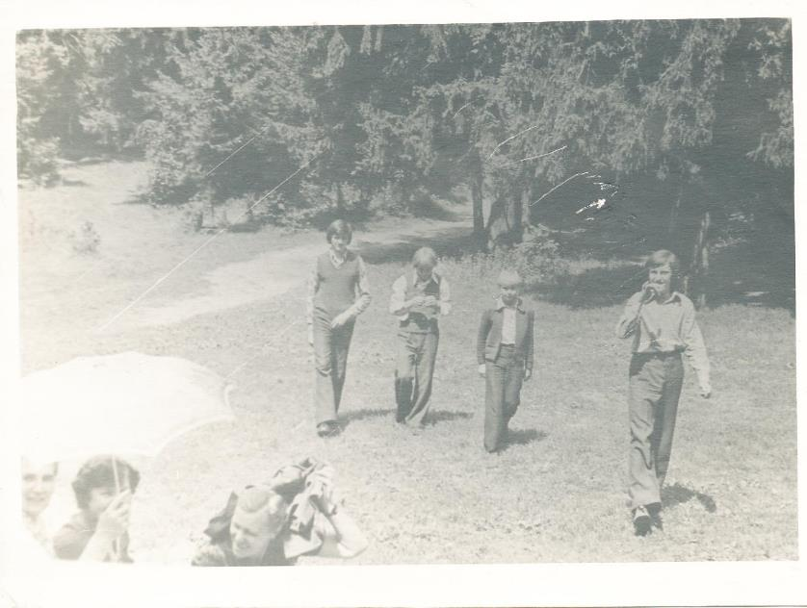

Slide 22
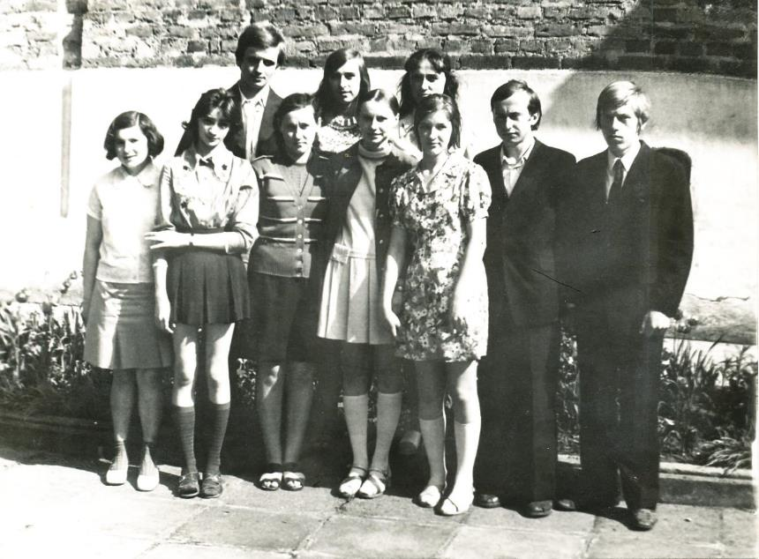

Slide 23
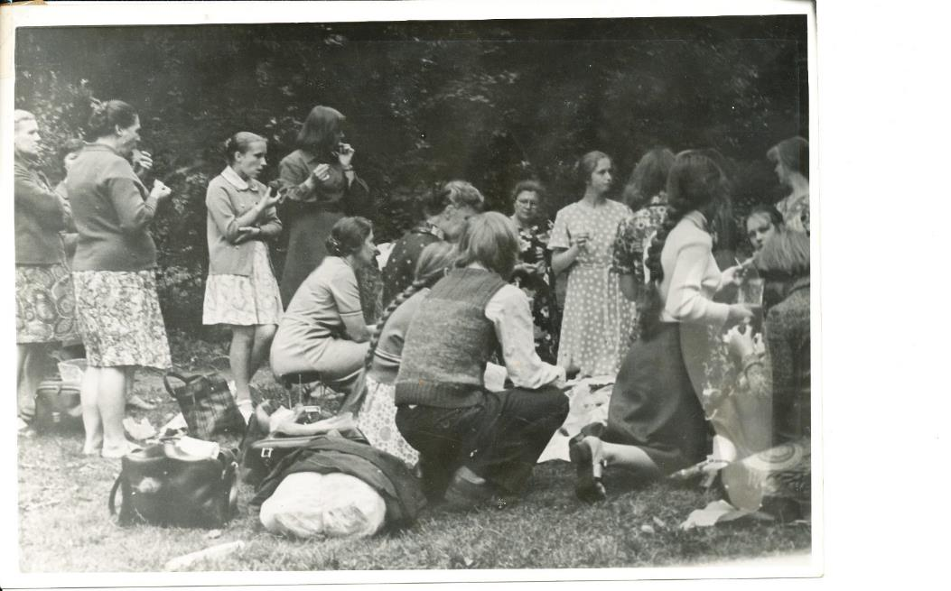
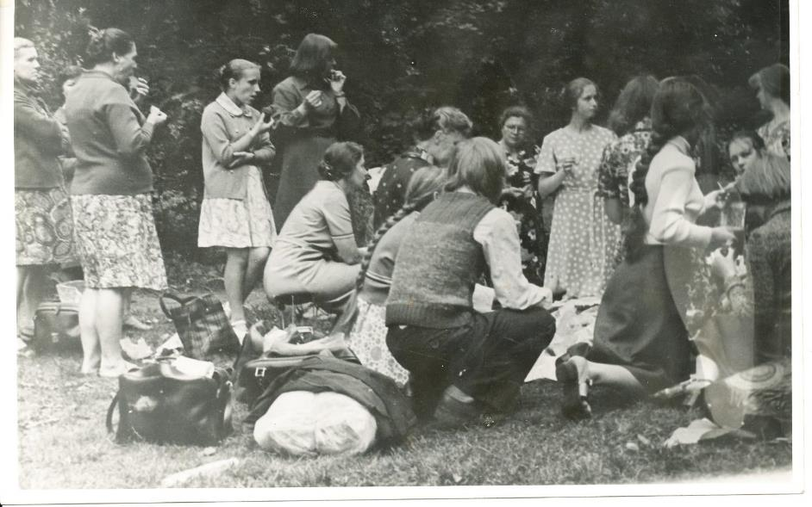

Slide 24
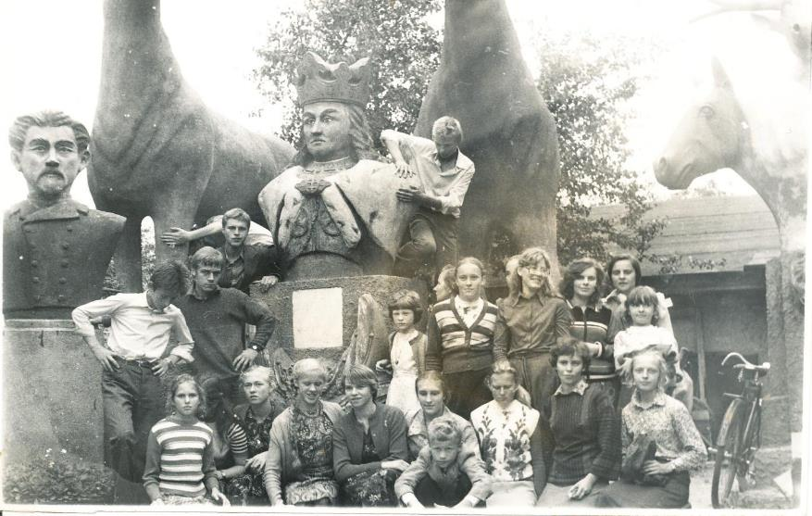

Slide 25
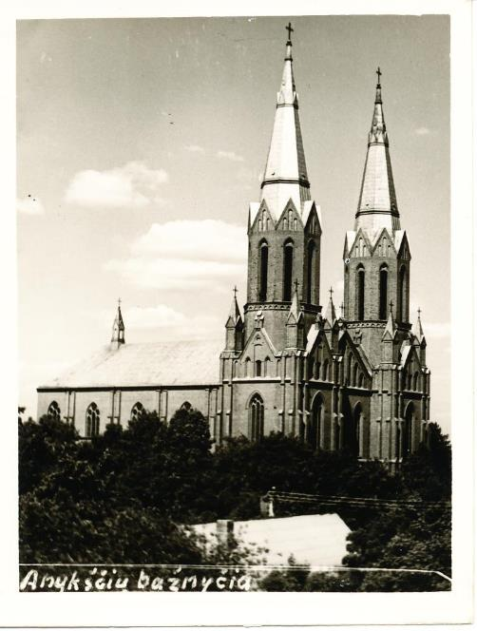

Slide 26
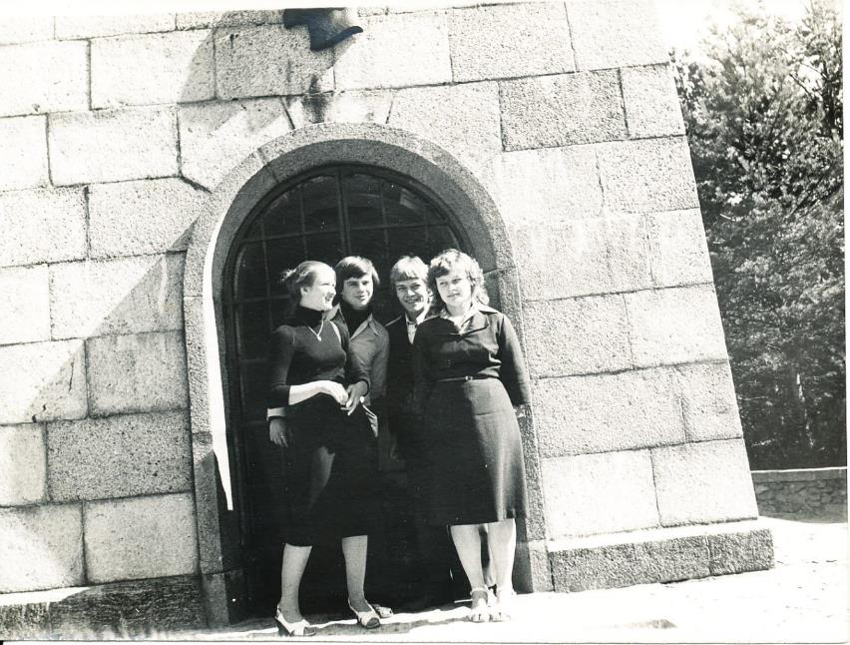

Slide 27
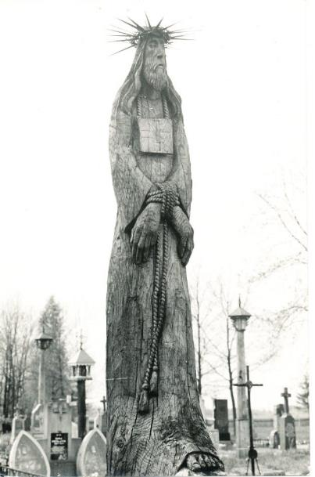

Slide 28
Paskaitos religine ir patriotine tematika

Slide 29
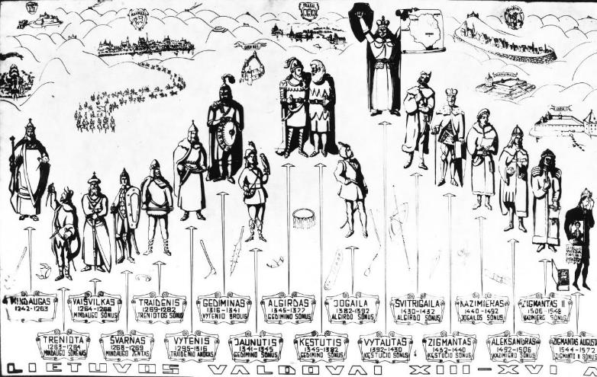

Slide 30
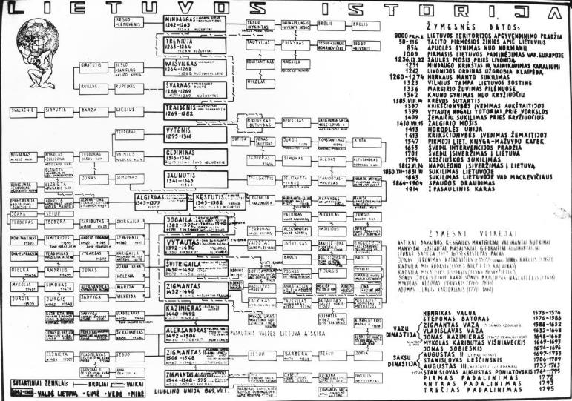

Slide 31
Švenčiant veiklos pradžios 25-metį ir s. Onutės 70 m. sukaktį jau nepriklausomoje Lietuvoje

Slide 32
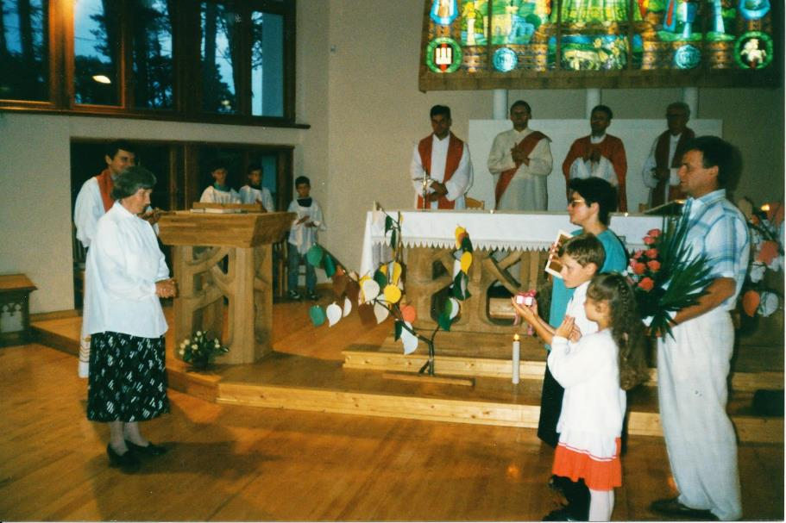

Slide 33
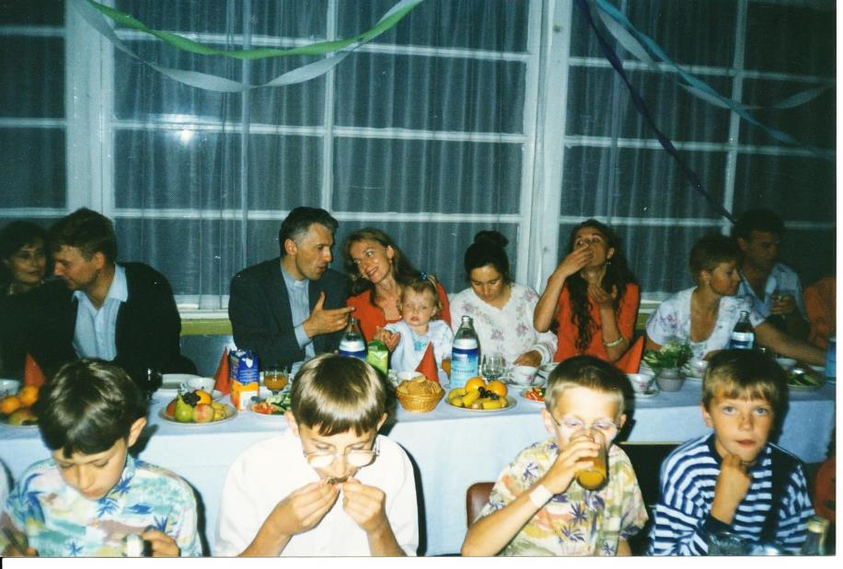

Slide 34
Dėkoju už dėmesį!

